Slide 1
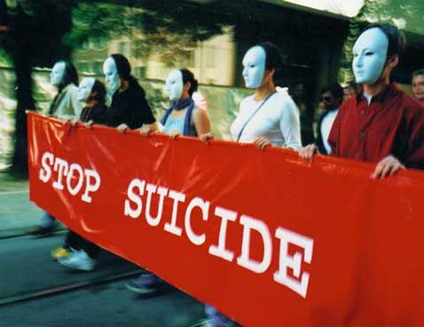
Аутоагрессия в подростковом возрасте

Slide 2
Понятие аутоагрессии
Аутоагрессивное (саморазрушающее) поведение – это попытка ситуативного совладания подростка со стрессом в условиях отсутствия конструктивных способов преодоления жизненных трудностей.
Широкое распространение в подростковой среде наркотической, алкогольной, кибер- зависимостей, увеличение числа подростковых суицидов могут служить доказательством того, что подростки, их родители, учебно-воспитательная система и различные социальные институты оказались неготовыми в новым реалиям современности.

Slide 3
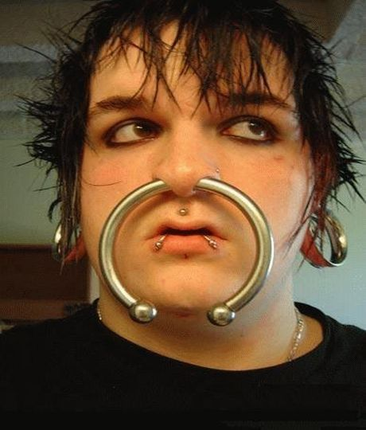
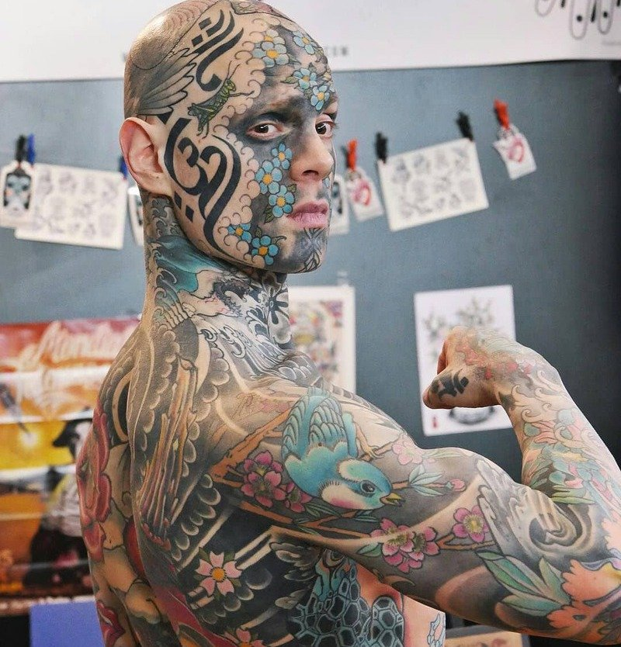
Телесная идентификация: Образ физического «Я»
Соматические (телесные) модификации кожных покровов – пирсинг и татуаж, выйдя из маргинальных слоев общества превратись в сложное многогранное явление.
Психологический феномен модификации тела – несуицидальное повреждение или изменение тканей тела – идеи поиска себя, своей идентичности и референтного социального окружения – своеобразной «культурной адаптации», экстремального девиантного поведения в ситуации вхождения в специфические культурно и идеологически обособленные группы (например, ЛГБТ–субкультура, подростковые субкультуры и др.).

Slide 4
Телесная идентификация: Образ физического «Я»
Созданный в СМИ стереотип поведения и искусственный образ красоты может быть провоцирующим фактором для развития анорексии (отказ от потребления пищи).
Внешний вид подростка – это своеобразное послание миру о том, каким он хочет казаться или стать, и психологический смысл таких экспериментов с собственной внешностью заключается именно в поиске собственного образа Я, так как он активно формируется.
Анорексия как болезненный ответ ребенка на восприятие семейных неурядиц.
В группу высокого риска развития анорексии входят подростки, которые планируют в будущем иметь «публичную» профессию, требующую пристального внимания к внешнему виду

Slide 5
Телесная идентификация: Образ физического «Я»
Поведенческие признаки:
Снижение веса.
Отказ от употребления ранее любимых блюд.
Пропуск очередного приема пищи с объяснением отсутствия аппетита или в связи с более ранним употреблением пищи.
Искаженное восприятие и критика подростком собственного тела.
Сильная озабоченности диетами, паника при появлении незначительного колебания веса.
Нетерпимость к любому замечанию о еде или фигуре.
Похудение подросток объясняет болями в животе и отсутствием аппетита, другой надуманной причиной.
Прекращение менструаций у девочек.

Slide 6
Половая идентификация: Образ сексуального «Я»
На нарушение процесса сексуальной идентификации подростка влияет негативный опыт взаимоотношения полов, усваиваемый в родительской семье.
Негативное восприятие противоположного пола, затрудняется развитие комплекса качеств, определяемых как «мужественность» и «женственность».
Наличие ярко выраженного влечения к противоположному полу и отсутствие возможностей для его реализации.
Большое желание привлечь внимание, понравиться определенному представителю другого пола - и острое недовольство собой.
Деформации комплексов мужественности и женственности у современного человека.
Высокий процент неполных семей.

Slide 7
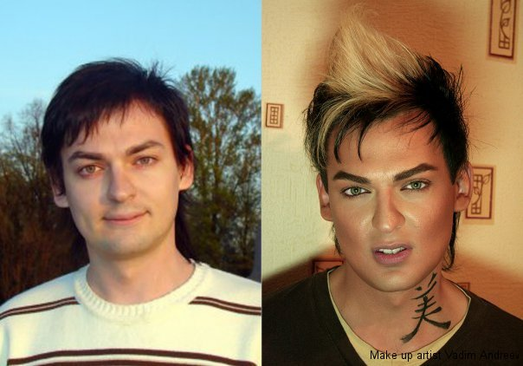
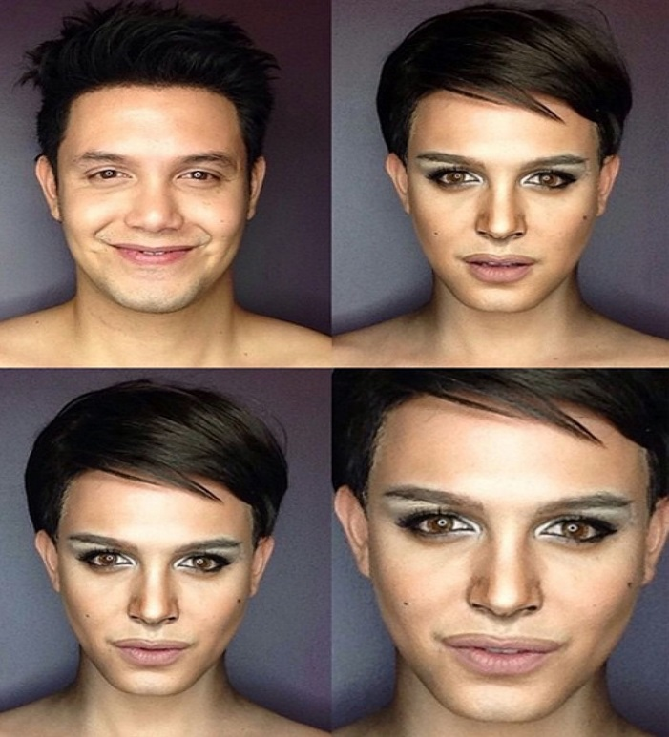
Половая идентификация: Образ сексуального «Я»
«Дети-404. ЛГБТ-подростки» — это интернет-проект, запущенный в 2013 году для поддержки гомосексуальных, бисексуальных и трансгендерных подростков.
Причина гонений на почве гомосексуальности не занимает первых мест в страшном рейтинге подростковой суицидальности.
Осознание своей нетрадиционности как раз и является во многих случаях причиной самоубийств.
Культурологическая норма — это выработанные человечеством охранительные механизмы защиты как раз здорового состояния и ума, и тела.

Slide 8
Психологическая идентификация: Образ психологического «Я»
Чувство взрослости – формирование автономии и ответственности. Суицид может быть манифестацией к родительскому жесткому контролю.
Развитие самосознания, формирование идеала личности направлено на осознание человеком своих особенностей. Риск формирования дисфункциональных идей обесценивания, приводящих к депрессии, суициду.
Стремление подростка познать себя нередко приводит к потере душевного равновесия. Самооценка противоречива, поэтому поведение отличается немотивированными поступками.

Slide 9
Страдания подростка
В опасении («Как бы это сделать, чтобы меня не ругали», — думает школьник у доски, не решаясь выполнять задание);
беспокойстве («Что будет сегодня, если вызовут по физике?»);
недовольстве («Все ответил, а поставила тройку!»);
неудовлетворенности («Много учила, а такую ерундовую ошибку сделала!»);
огорчении («Немного недотянула до высокой отметки: запятую не там поставила»);
боязни и нервозности (не написал домашнее сочинение и боится, что надо сдавать учителю);
гневе и раздраженности (несправедливое, по мнению ученика, замечание учителя: «В чем хочу, в том и хожу. Это же физкультура!», «Пользоваться косметикой никому не возбраняется»);
горе и печали (ушел друг в другую школу; любимая девушка не отвечает на звонки);
страхе и панике (после совершения неблаговидного поступка подросток боится, что классный руководитель будет при всем классе выяснять причины случившегося, а затем вызовет родителей);
ярости и злости (хулиганы отняли деньги, которые копил для покупки мобильного телефона);
отчаяния и депрессии (за четверть получает двойку, нет настроения, дома будет скандал, ничего не хочется делать).

Slide 10
Социальная идентификация: Образ социального «Я»
Подростка невозможно удержать в рамках узкого семейного коллектива.
Коллектив подростков предъявляет ребенку высокие требования, и завоевать авторитет и уважение товарищей он сумеет, если будет отвечать этим требованиям.
В современном постиндустриальном обществе особенностью развития подростковой субкультуры являются взаимодействия, которые формируются под влиянием информатизации культуры: сетевые клише, опосредованное компьютерное общение, интернет-отношения.
Неокрепшее, диффузное «Я» нуждается в сильном «Мы», которое, в свою очередь, утверждается в противоположность каким-то «Они».

Slide 11
Селф-харм как вид аутоагрессивного поведения
Самоповреждением принято называть причинение человеком себе физического вреда, обычно как способ справиться с трудными или тревожными мыслями и чувствами, болезненными воспоминаниями, ситуациями, которые трудно пережить, и невозможностью контролировать свою жизнь.
Это самоповреждение без суицидального намерения (англ. non-suicidal self-injury). По-английски его еще называют self-harm — термин перекочевал в культуру подростков, которые используют англицизм — «селф-харм».
Самоповреждение, которое возникает по причине аутоагрессии в медицинской практике называют патомимия. Дословно описываемый термин означает «изображение страданий и боли».

Slide 12
Причины самоповреждения
• внутрисемейные проблемы (развод родителей, жестокое обращение, пренебрежение, излишняя строгость родителей, частые ссоры с родителями и т. д.);
• пережитое сексуальное насилие;
• ощущение собственного бессилия, сильнейшей обиды (под влиянием проблем, которые нельзя решить прямо сейчас и которые не зависят от тебя. В таких случаях человек ощущает иллюзию утраченного контроля над ситуацией и ложно считает самоповреждение решением).
Подростки: Низкая самоценность. Высокая планка, излишний перфекционизм. Эмоциональная уязвимость.

Slide 13
Типы повреждений
Умеренное самоповреждение – неглубокая рана, порез, расчес кожных покровов, которые чаще всего встречаются у подростков;
Стереотипное самоповреждение – это монотонные движения, которые приводят к появлению ран на теле, встречается чаще всего у пациентов с задержкой умственного и физического развития, аутизмом, синдромом Туретта;
Серьезное членовредительство – преднамеренное удаление органов или частей тела, характерно для пациентов, страдающих шизофренией, биполярным аффективным расстройством, алкоголизмом, наркоманией, транссексуализмом.

Slide 14
Перечень поведенческих реакций (А.А. Зайченко)
татуировки, пирсинг;
ряд навязчивых действий (щипание кожи, вывихи суставов пальцев, разрушение ногтей и околоногтевых валиков, обкусывание ногтей и околоногтевых валиков, губ, кусание рук и других частей тела, царапанье кожи);
самопорезы;
перфорация частей тела с помещением в отверстие инородных предметов;
удары кулаком и головой о предметы, а также самоизбиение;
уколы (булавками, гвоздями, проволокой др.);
самоожоги;
неполное самоудушение;
злоупотребление алкоголем, лекарственными средствами и наркотиками (с отравлением и передозировкой без суицидального намерения);
глотание коррозийных химикалий, батареек, булавок.

Slide 15
Невротическая экскориация кожи
Самовызванный дерматоз возникает на фоне неврологического или психопатологического расстройства, когда пациент совершает расчесывания кожи, на месте которого возникает воспаление, рана, келоидный рубец.
Невротическая экскориация может быть связана с бредовым самовнушением, когда пациент уверен, что его кожа поражена паразитами.
Подвидом самоповреждения является дерматомания, проявляющаюся в нескольких типах:
онихофагия – откусывание ногтей и кутикулы;
трихотилломания – преднамеренное выдергивание волос;
хейломания – кусание языка и губ.

Slide 16
Функции селф-харма
Первая функция селф-харма - это саморегуляция. Действует механизм отвлечения.
К этому же механизму примыкает – самонаказание и самомотивация. Это особенно свойственно подросткам, воспитанным в жестких семьях с довольно жестокими родителями.
Вторая функция селф-харма – коммуникативная. Как просьба о помощи или поддержке в семье, в подростковом сообществе.
Подростки склонны эмоционально дисрегулироваться — это связано с возрастными изменениями.

Slide 17
Теории селф-харма
По серотониновой теории, в организме человека вырабатывается недостаточное количество гормона серотонина. Именно по этой причине, пациент будет гораздо хуже переносить стрессы.
Согласно опиатной теории, тяга к селф-харму возникает с целью испытания эйфории. Когда человек себя повреждает, в головном мозге выделяются так называемые эндогенные опиоиды — эндорфины.
Как утверждает кортизоловая теория, самоповреждение активизирует выработку гормона кортизола, который помогает справиться со стрессом.

Slide 18
Лечение самоповреждающих форм поведения
Анализ существующих копинг-стратегий, поиск и закрепление адаптивных копинг-механизмов.
Проработка и устранение коммуникативных сложностей.
Работа с регуляцией эмоционального состояния.
Применение психофармакотерапии может помочь уменьшить высокое эмоциональное напряжение, резкие перепады настроения и различные сопутствующие патологии.
Большое значение в рамках лечения имеет психолого-педагогические беседы с семьей.

Slide 19
Самоубийство, как крайняя форма аутоагрессивного поведения
Самоубийство ― уникальная проблема человечества, появившаяся вместе с ним.
Суицид (лат. sui + caedare – убивать себя) -одна из крайних форм отклоняющегося поведения, определяется как осознанные преднамеренные действия, направленные на добровольное лишение себя жизни и приведшие к смерти.
Эпидемия самоубийств является показателем того, что перед обществом поставлены крайне трудные задачи, задачи общественного переустройства.

Slide 20
Виды самоубийств
Истинный суицид никогда не бывает спонтанным — ему всегда предшествуют угнетенное настроение, депрессивное состояние, или просто мысли об уходе из жизни и безнадежность по отношению к будущему.
Шантажно-демонстративный суицид проявляется в оказании психологического давления на окружающих лиц, которое имеет целью изменение ситуации в благоприятную для суицидента сторону. Ведущий мотив самоповреждений — манипуляция, желание достичь собственных целей, выгоды.
Аффективный (импульсивный) суицид - обусловлен необычайно сильным аффектом, возникшим в результате внезапного острого психотравмирующего события или под влиянием аккумуляции хронических психотравм. Суициденты не реагируют на обращения окружающих, никакие аргументы в расчет не принимаются. Охваченность суицидальным побуждением обусловливает отсутствие страха смерти и боли.

Slide 21
Эмоциональный комплекс суицидента
изоляция (чувство, что тебя никто не понимает, тобой никто не интересуется);
беспомощность (ощущение, что ты не можешь контролировать жизнь, все зависит не от тебя);
безнадежность (когда будущее не предвещает ничего хорошего);
чувство собственной незначимости (уязвленное чувство собственного достоинства, низкая самооценка, переживание некомпетентности, стыд за себя).

Slide 22
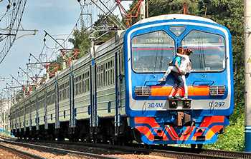
Экстремально-деструктивные хобби
руферы (прогулка по крыше высоких зданий без страховки),
диггеры, сталкеры (посещение заброшенных мест, веток метро, тоннелей, домов, заводов и т.д.
Планкинг - создание фотографий, на которых человек лежит на животе с вытянутыми по бокам руками, напоминая планку.
Зацепинг - тинейджеры путешествуют на троллейбусах и автобусах, и даже на электричках, зацепившись за любые внешние поручни.

Slide 23
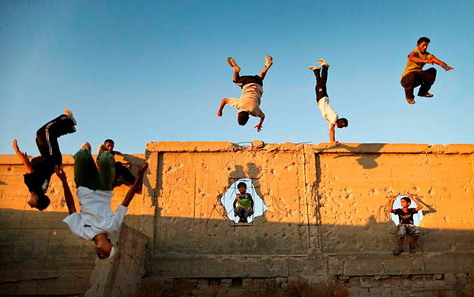
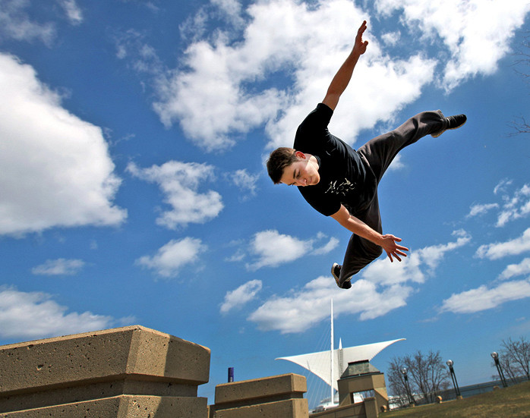
Экстремально-деструктивные хобби
Бейсджампинг - прыгают с парашютами с высотных объектов, оставляя себе минимум времени для безопасного приземления.
Паркур – «рациональное» перемещение и преодоление попадающихся на пути препятствий (стен, лестниц и так далее). Сочетает в себе множество довольно сложных и опасных трюков: кувырки, прыжки с опорой на руки.
«Собачий кайф» - намеренное перекрытие доступа кислорода к мозгу для получения «кайфа».

Slide 24
Игра «Беги или умри»
Суть игры – пробежать через дорогу перед проезжавшим транспортом.
В качестве подтверждении проводится фото или видео съемка.
результат своего «подвига» подросток выкладывает в сеть в специальные группы, где его поступок оценивается единомышленниками и основателями группы.
Есть информация, что существует приложение, в котором рассказывается о правилах игры. После того как подросток устанавливает его на телефон, то появляется куратор, который контролирует «жертву».

Slide 25
Новая смертельная игра подростков «Прятки на сутки или пропади на 24 часа»
Ребенок должен пропасть на 24 часа так, чтобы о его местонахождении не было известно никому.
он должен выключить мобильный телефон и не взять из дома ничего из еды.
Прятаться можно в чужих подъездах, круглосуточных супермаркетах и других местах, где появление ребенка без родителей не вызовет подозрений.
в школах среди детей идет активное обсуждение, как и самой игры, так и «крутых вариантов» где спрятаться.

Slide 26
Новая смертельная игра подростков «Прятки на сутки или пропади на 24 часа»
Дети убегают из дома не потому что преследуют какие-то цели, а из-за того, что находиться дома им невыносимо.
Проверить себя на прочность.
Добиться достойного места в иерархии, перейти с низшей ступеньки на высшую, и заставить других подростков считаться с тобой.
Это послание другим подросткам «Смотрите, я достаточно безумен, я могу быть опасен, бойтесь меня» И, наверное, этим же поступком он говорит своим друзьям и диаметрально противоположное «Я не осуждаю вас за вашу бесшабашность, я такой же, как вы».
Из-за невнимания со стороны взрослых начинает сомневаться, нужен ли он своим родителям?
Теория К.Г. Юнга об архетипах: каждый человек проходит свой жизненный путь, проживая один архетип за другим. Проблемы во взрослой жизни связаны с тем, что человек не достаточно прожил тот или иной архетип.

Slide 27
Заключение
Многие подростки безболезненно проходят трудности взросления, но не все. Задача взрослых, окружающих ребенка в этом возрасте, вовремя понять проблему, эмоционально поддержать в процессе преодоления её и предупредить аутоагрессивные проявления.

Slide 28
Литература
Казанская В.Г. Психологические особенности кризисов подростка: учебное пособие. М.: ФОРУМ; ИНФРА-М, 2017. 200 с.
Короленко Ц.П. и другие. Самоубийства: психология, психопатология, терапия: учебное пособие / Ц.П. Короленко, Н.В. Дмитриева, Ю.М. Перевозкина. – СПб: СПбГИПСР, 2016. 196 с.
Левин Д., Килборн Дж. Сексуальные, но еще не взрослые. Что делать родителям? М.: Ломоносовъ, 2010. 239 с.
Прихожан А.М., Толстых Н.Н. Подросток в учебнике и в жизни: кризис тринадцати лет // На пороге взросления: сб. науч. ст. – М.: МГППУ, 2011. – С. 14–22.
Психологическая помощь подростку в кризисных ситуациях: профилактика, технологии, консультирование, занятия, тренинги / Автор-составитель: М.Ю. Михайлина, М.А. Павлова. – Изд. 2-е. Волгоград: Учитель. 2016. 226 с.
Сайко Э.В., Фельдштейн Д.И. Подросток на дистанции взросления и в пространстве его определения // Мир психологии. – 2007. – №4. – С. 3–10.
Силкина И.А., Кирьякова А.В. Становление целостного и ценностного образа Мира подростков: интеграция и преемственность: учеб.-метод. Пособие для учителей инновационных школ. – Оренбург: ООО «НикОс», 2011. – 139 с.
Фельдштейн Д.И. Глубинные изменения современного детства и обусловленная ими актуализация психолого-педагогических проблем развития образования. – М.: МПСУ, 2011. – 16 с.
Фетискин Н.П. Психология воспитания стрессосовладающего поведения: учебное пособие. М.: ФОРУМ; ИНФРА-М, 2017. 240 с.

Slide 29
Литература
1. Андроникова О.О. Основные характеристики подростков с самоповреждающим виктимным поведением // Вестник ТГПУ. 2010. В. 332. С. 149-154.
2. Зайченко А.А. Самоповреждающее поведение // Вызовы эпохи в аспекте психологической и психотерапевтической науки и практики: Материалы Третьей Всерос. науч.-практ. конф. Казань: Новое знание, 2007. С. 381-386.
3. Лукашук А.В. , Меринов А.В. Самоповреждения подростков: подходы к терапии // Наука молодых – Eruditio Juvenium, 2016. – С. 67-71.
4. Попов Ю. В. Границы и типы саморазрушающего поведения у детей и подростков // Саморазрушающее поведение у подростков. – Л., 1991. – С. 5–9.
5. Сычева Н.Б. Типы и виды саморазрушающего поведения обучающихся // Педагогическое образование в России. 2018. № 3. С. 66-71

